Slide 3
DE MARKT

Slide 4
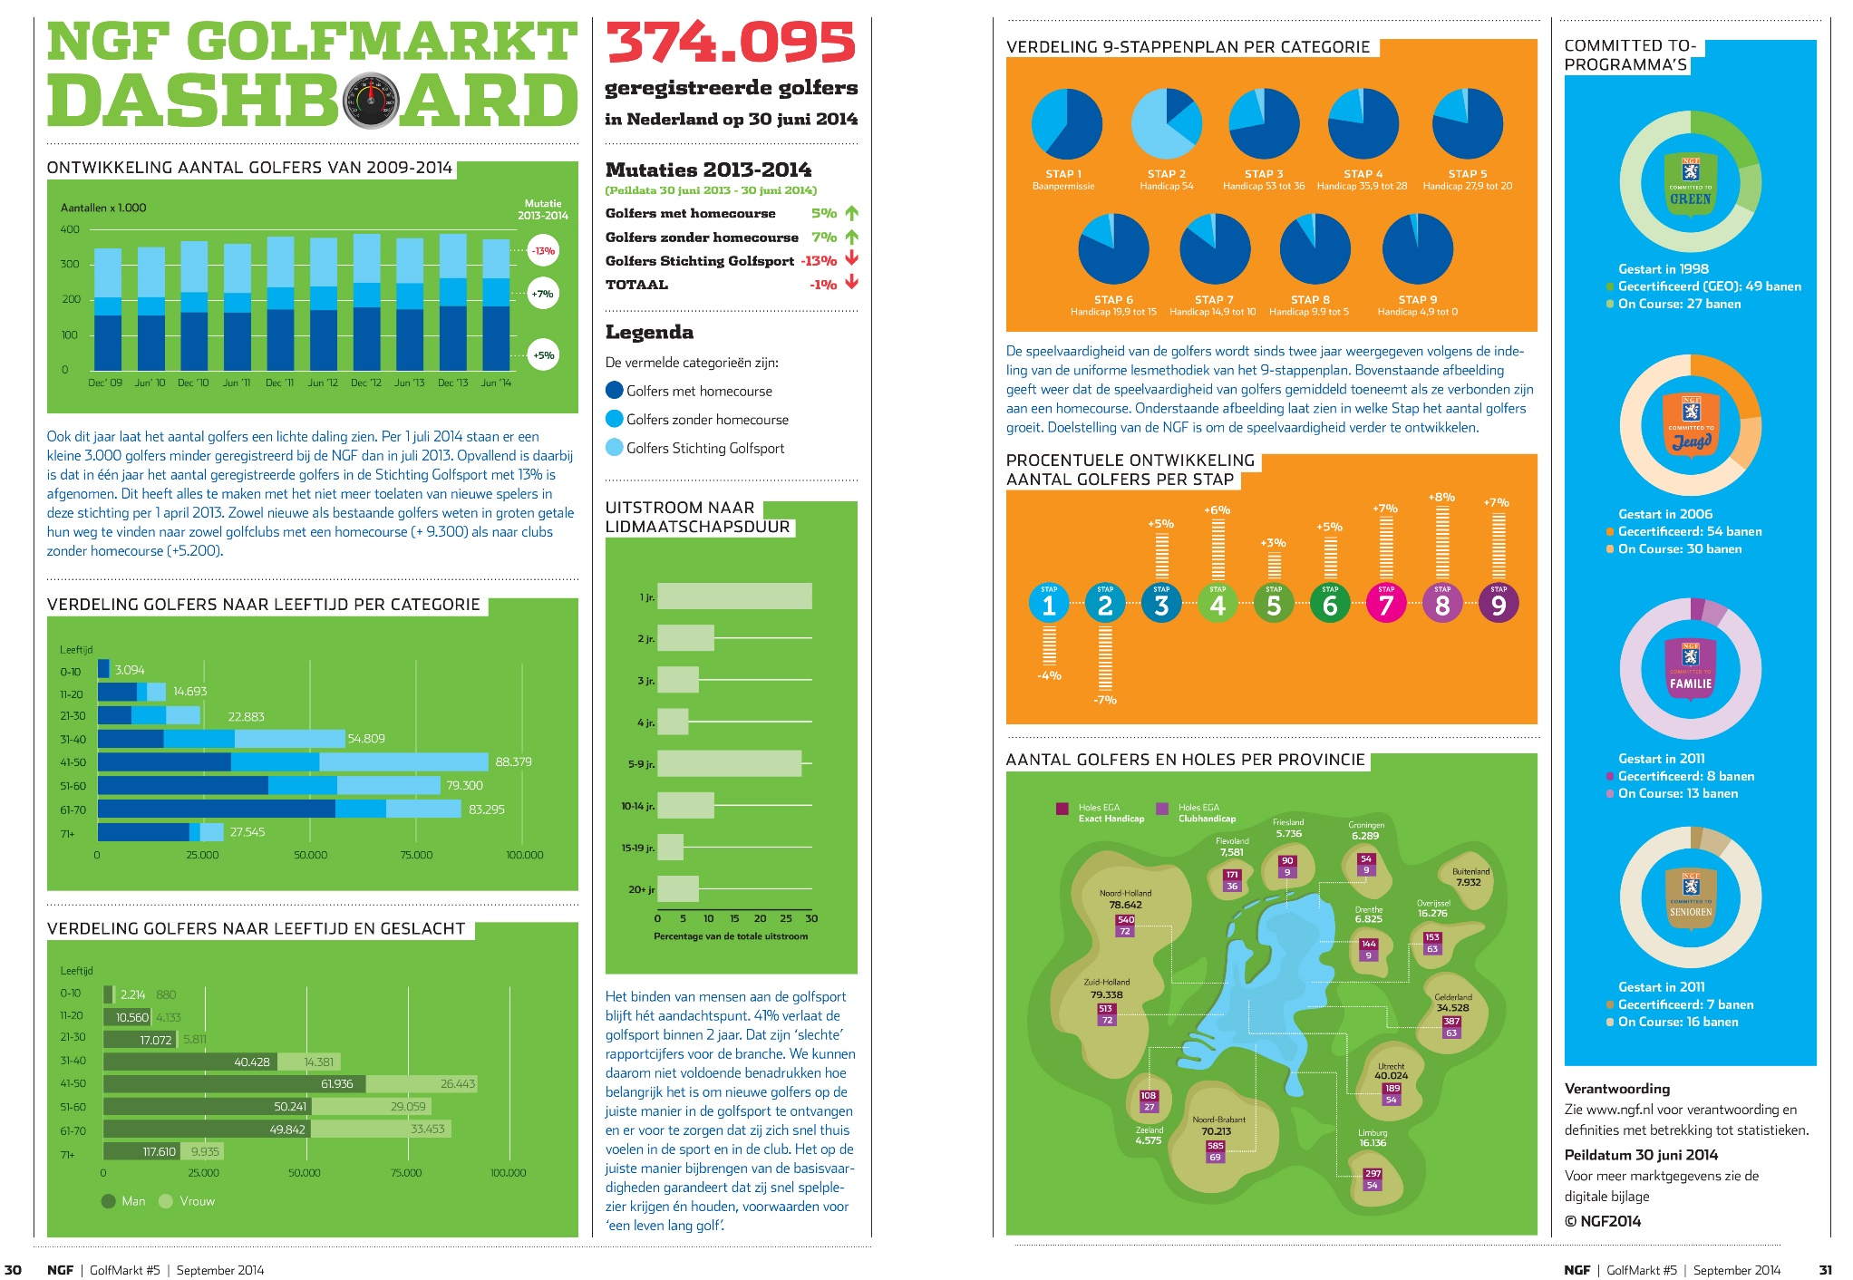

Slide 5
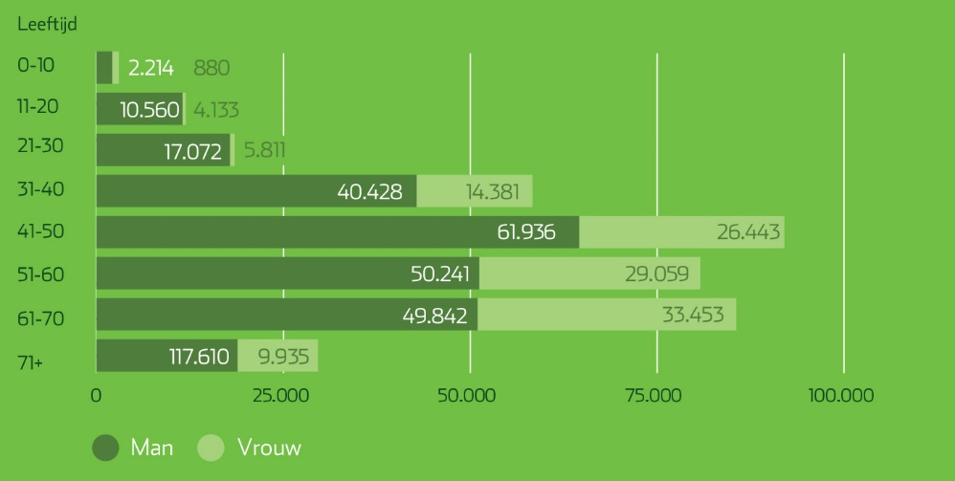
Man/Vrouw

Slide 6
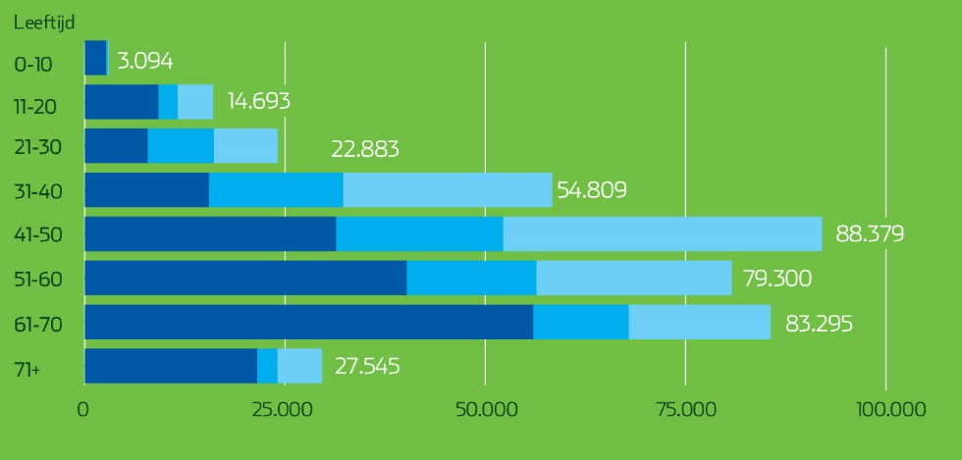
Homecourse?

Slide 7
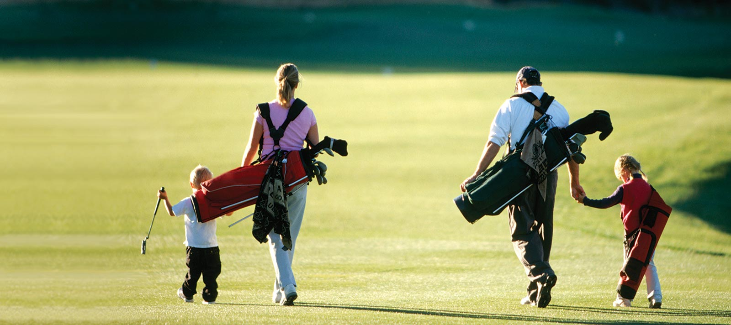
Families

Slide 8
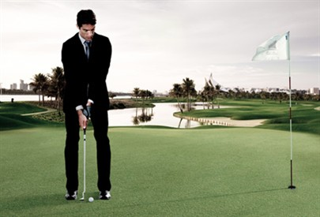
Jonge mensen

Slide 9
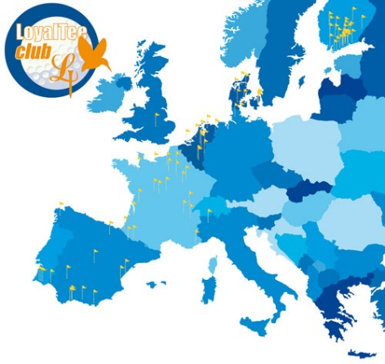
Community

Slide 13
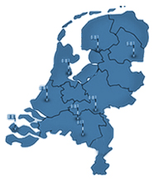
De BurgGolf Banen
De Purmer
Haverleij Emmen
Gendersteijn St. Nyk
De Berendonck Westerpark

Slide 14
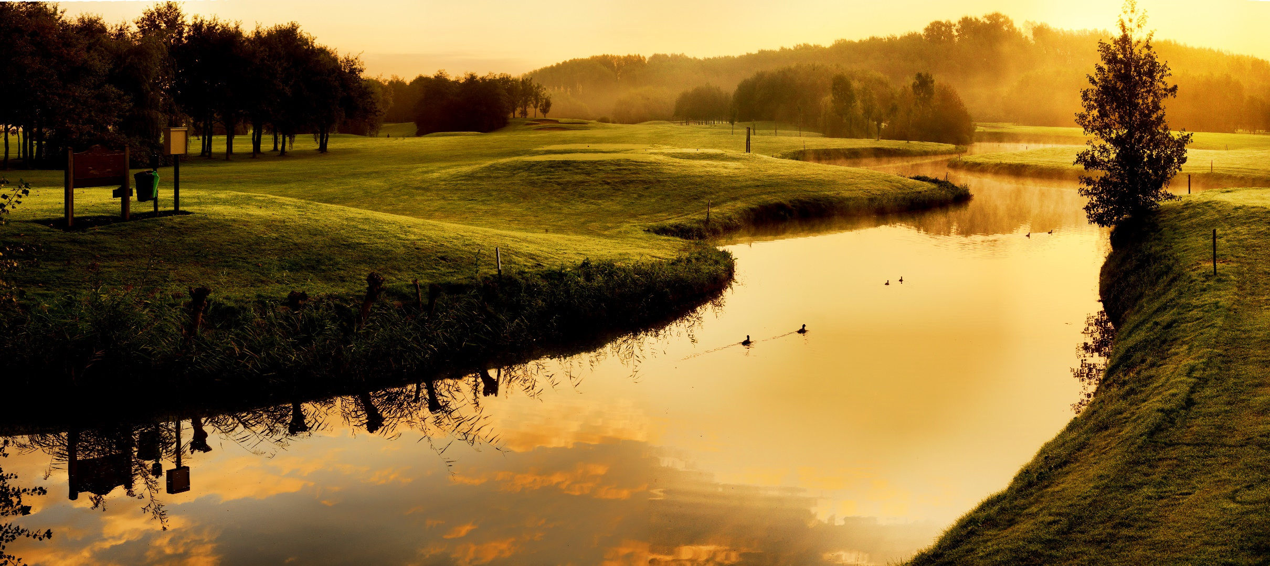
Westerpark

Slide 15
Part of the BurgGolf Group

Slide 16
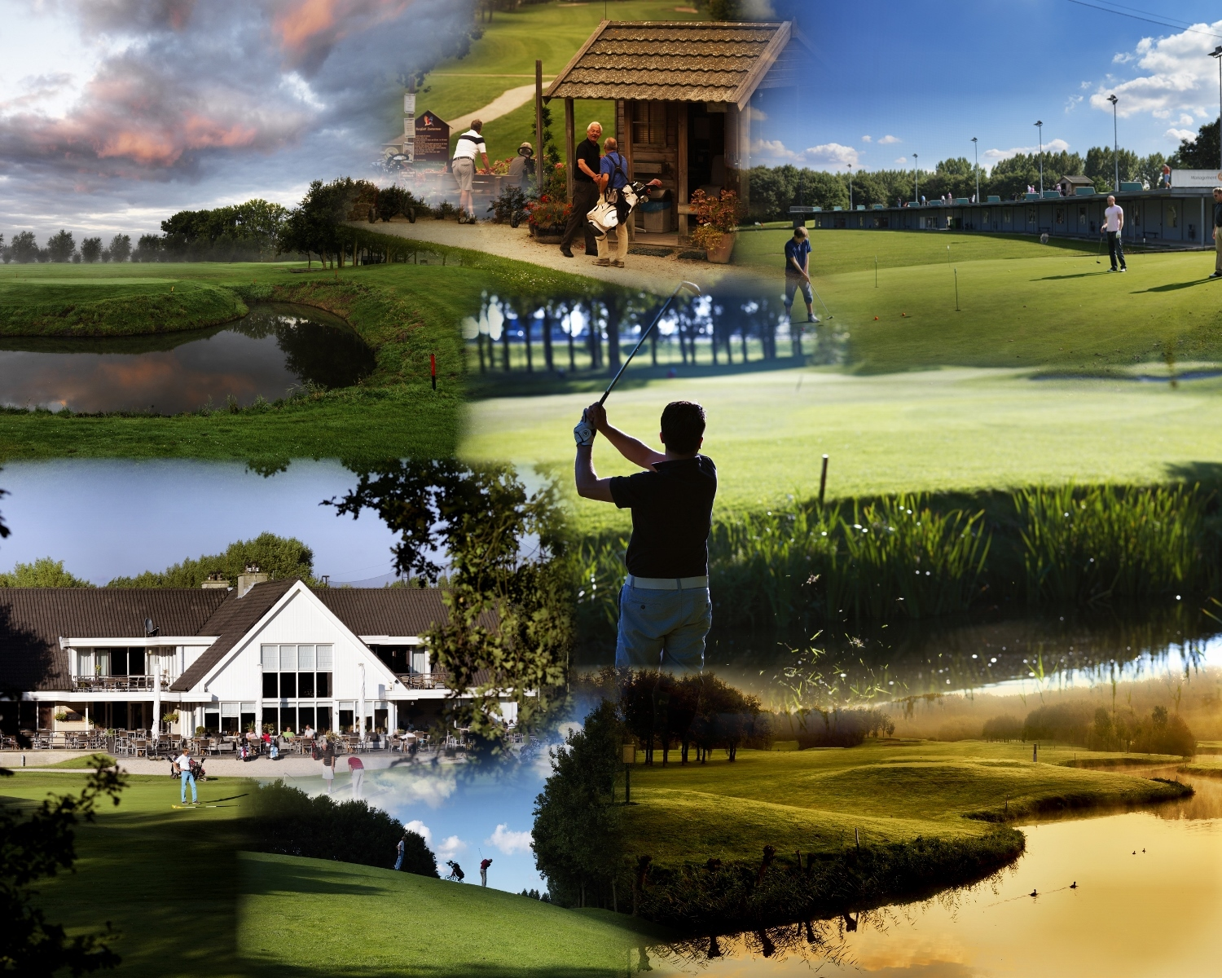

Slide 17
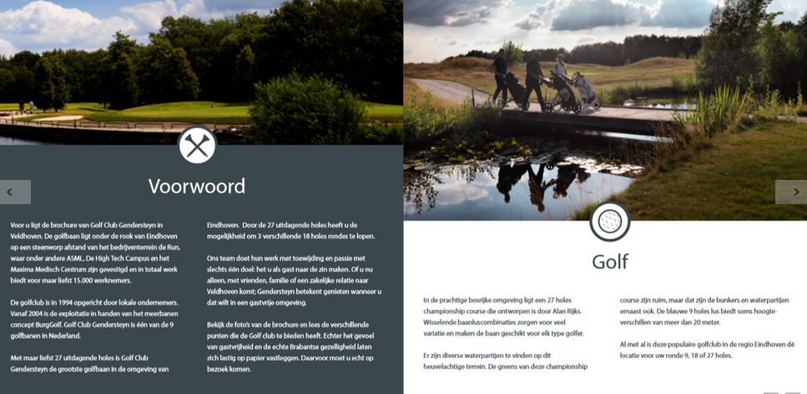
Part of the BurgGolf Group

Slide 18
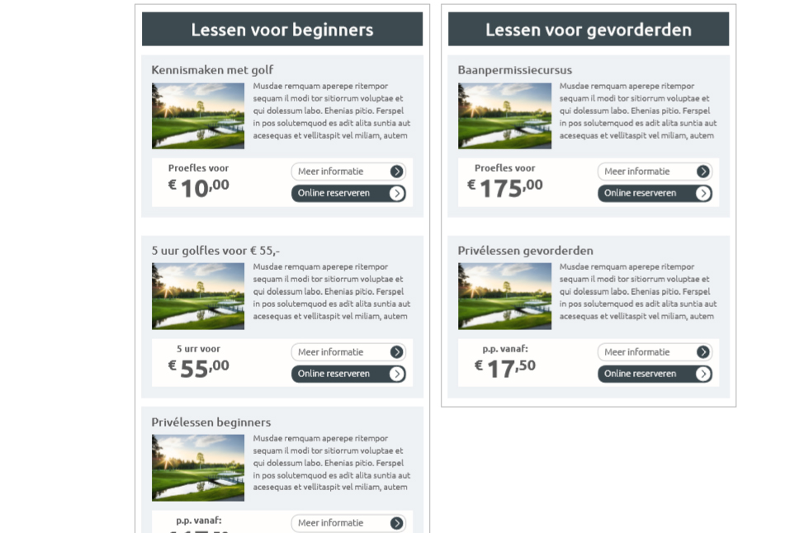
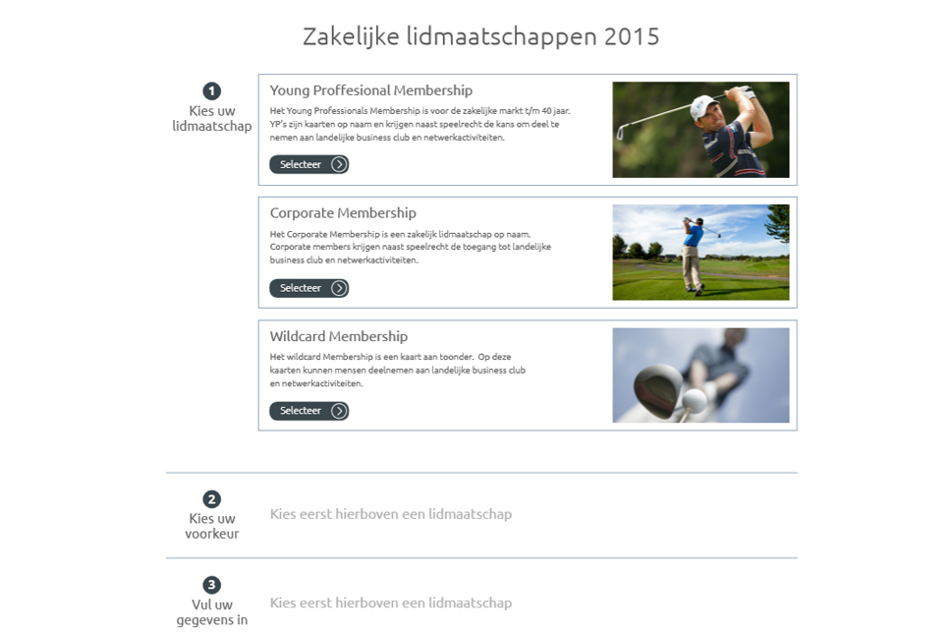
Part of the BurgGolf Group

Slide 19
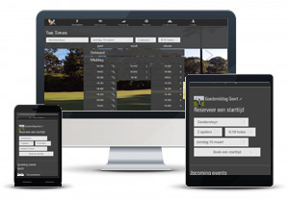
Mijn.burggolf.nl (geen www)
Part of the BurgGolf Group

Slide 20
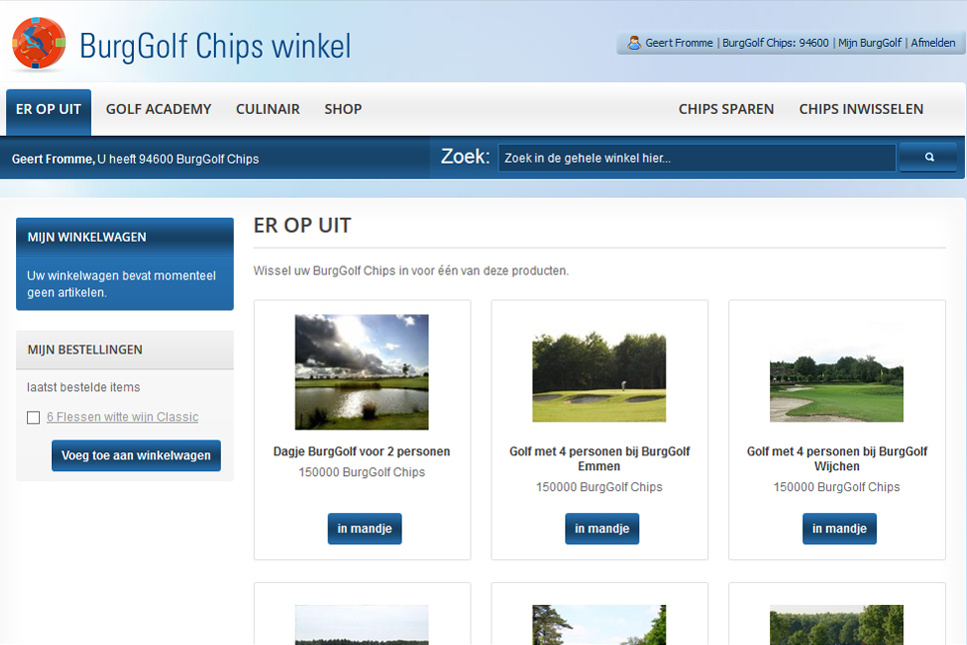
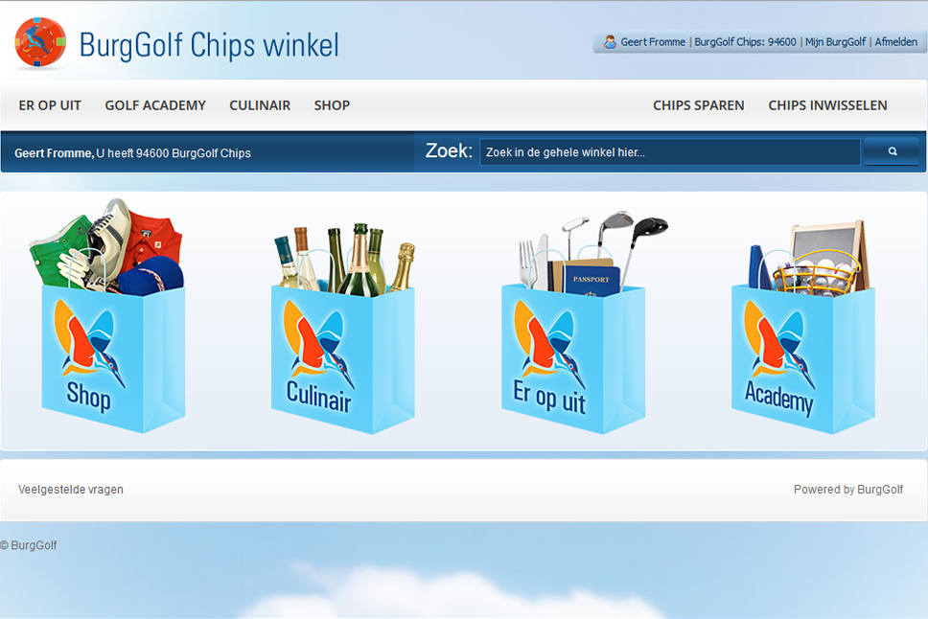
Spaarpunten programma
voor leden
Part of the BurgGolf Group

Slide 21
GOLF ACADEMY

Slide 22
Part of the BurgGolf Group

